Slide 1
Externe Veiligheid in het omgevingsplan
IPLO komt naar je toe
Mohamed El-Allouchi
Adviseur Externe Veiligheid
's-Hertogenbosch Juni 2026

Slide 2
Inhoud
Grondslag voor EV-regels in het omgevingsplan
  Doelen / taken en bevoegdheden
  Evenwichtige toedeling van functies aan locaties
  Waarborgen van veiligheid
  Instructieregels
Gemeentelijke beleidsvrijheid + opdracht
  Van ambitie naar keuzes in het omgevingsplan
Voorbeeld van beleid EV

Slide 3
Grondslag voor EV regels in het omgevingsplan
Doelen:
het bereiken en in stand houden van een veilige en gezonde fysieke leefomgeving en het
doelmatig beheren, gebruiken en ontwikkelen van de fysieke leefomgeving.
Artikel 2.1 Ow (uitoefening taken en bevoegdheden)
Bestuursorganen hebben gezamenlijk de taak om regels te stellen met oog op:
  een evenwichtige toedeling van functies aan locaties.
  …
  de veiligheid te waarborgen
  …
Artikel 4.2 Ow (toedeling van functies aan locaties)
Het omgevingsplan bevat voor het gehele grondgebied van de gemeente in ieder geval de regels die nodig zijn met het oog op een evenwichtige toedeling van functies aan locaties.

Slide 4
Evenwichtige toedeling van functies aan locaties
Alle regels in het omgevingsplan samen zorgen voor een evenwichtige toedeling van functies aan locaties.
Evenwichtig toedelen betekent een locatiegerichte benadering waarbij de gemeente de schaarse ruimte binnen de fysieke leefomgeving op een zo goed mogelijke wijze verdeeld, inricht en benut.
Voorbeeld:
Zo kan een gemeente met het oog op het waarborgen van de veiligheid sturen op het al dan niet toelaten van zeer kwetsbare gebouwen zoals woningen, scholen en ziekenhuizen, in de nabijheid van risicobronnen (bijvoorbeeld een risicovolle inrichting, buisleiding of transportroute voor gevaarlijke stoffen).
De gemeente moet zorgvuldig beoordelen wat een verantwoorde en veilige locatie is voor een functie of activiteit. Daarbij weegt het bevoegd gezag het belang van externe veiligheid samen met andere belangen.
De instructieregels uit § 5.1.2. Waarborgen van de veiligheid geven mede invulling aan het evenwichtige toedelen van functies aan locaties
Wilt u meer weten? Bezoek dan de pagina Over IPLO
Blijf op de hoogte via onze nieuwsbrief: IPLO Nieuws

Slide 5
Instructieregels § 5.1.2. Waarborgen van de veiligheid
Van toepassing:
  bij het toelaten van milieubelastende activiteiten (aangewezen in bijlage VII, Bkl).
  bij het toelaten van beperkt kwetsbare, kwetsbare en zeer kwetsbare gebouwen en beperkt kwetsbare en kwetsbare locaties binnen de invloedssfeer van deze milieubelastende activiteiten.
Veiligheid te waarborgen
Algemene geldende bepaling artikel 5.2 BKL
In een omgevingsplan wordt voor risico’s van branden, rampen en crises als bedoeld in artikel 10, onder a en b, van de Wet veiligheidsregio’s, rekening gehouden met het belang van:
a. het voorkomen, beperken en bestrijden daarvan;
b.de mogelijkheden voor personen om zich daarbij in veiligheid te brengen; en
c.de geneeskundige hulpverlening, bedoeld in artikel 1 van die wet.

Slide 6
Instructieregels
Plaatsgebonden risico
Grenswaarde voor het plaatsgebonden risico (10⁻⁶) in acht nemen voor kwetsbare en zeer kwetsbare gebouwen en kwetsbare locaties (artikel 5.7 Bkl).
Rekening houden met grenswaarde voor het plaatsgebonden risico (10⁻⁶) voor beperkt kwetsbare gebouwen en beperkt kwetsbare locaties (artikel 5.11, lid 1, Bkl).
Gelden ook bij toelaten van milieubelastende activiteiten t.o.z. van bovengenoemde gebouwen en locaties.
Risicogebied
  Eventueel aanwijzen van een risicogebied om risicovolle bedrijven die bij elkaar liggen extra ruimte te geven (artikel 5.16, lid 1, Bkl).
Voorschriftgebieden
  Aanwijzen van BAG en EAG als voorschriftgebieden bij toelaten van zeer kwetsbaar gebouw (artikel 5.14 lid 2).
  Voor kwetsbaar en beperkt kwetsbare gebouwen kan hier gemotiveerd van worden afgezien (artikel 5.14 lid 3).

Slide 7
Instructieregels
Groepsrisico
  Binnen een aandachtsgebied moet in het omgevingsplan rekening houden met het groepsrisico: de kans per jaar dat tien of meer personen overlijden als direct gevolg van een incident (artikel 5.15, lid 1, Bkl). Groepsrisico wordt onder de Omgevingswet primair kwalitatief afgewogen. De beoordeling richt zich op aspecten zoals afstand tot de bron, personendichtheid, kwetsbare groepen, zelfredzaamheid, bestrijdbaarheid en bouwkundige maatregelen. Een kwantitatieve berekening kan worden uitgevoerd, maar is niet altijd noodzakelijk.
  Belemmeringsgebied buisleidingen
  Belang van de veiligheid van de buisleiding mee te nemen in de afweging bij het vaststellen van een omgevingsplan. Geen zeer kwetsbare of kwetsbare gebouwen of andere bouwwerken en activiteiten in een belemmeringsgebied die van invloed kunnen zijn op de integriteit en werking van de buisleiding (artikel 5.19, lid 1, Bkl). Beperkt kwetsbaar gebouw, of voor een kwetsbaar gebouw met functionele binding mogen wel mits ze de buisleiding niet schaden.
Wilt u meer weten? Bezoek dan de pagina Over IPLO
Blijf op de hoogte via onze nieuwsbrief: IPLO Nieuws

Slide 8
Instructieregels
  Vuurwerk
  Kan niet aan de afstand (8m) tot de locatiegrens worden voldaan, dan in omgevingsplan voldoen aan de afstand (max. 10m) tot de verblijfsgebieden van zeer kwetsbare, kwetsbare en beperkt kwetsbare gebouwen en kwetsbare en beperkt kwetsbare locaties buiten de locatiegrens (artikel 5.21 en 22, Bkl).
  Explosieaandachtsgebied vuurwerk: verbodsgebied in plaats van afweeggebied (artikel 5.24 Bkl)
  Geen zeer kwetsbare, kwetsbare of beperkt kwetsbare gebouwen en kwetsbare en beperkt kwetsbare locaties toegelaten. Uitzondering bij maximale warmtestraling en voldoende
  brandwerendheid (artikel 5.25 Bkl).
  Ontplofbare stoffen voor civiel en militair gebruik
  Civiel: Kan niet aan de afstand (8m) tot de locatiegrens worden voldaan, dan afstand van 8 meter in acht nemen in het omgevingsplan tot beperkt kwetsbare, kwetsbare en zeer kwetsbare gebouwen en beperkt kwetsbare en kwetsbare locaties (artikel 5.27 Bkl).
  Explosieaandachtsgebied civiele en militaire ontplofbare stoffen: verbodsgebied in plaats van afweeggebied: geen beperkt kwetsbare, kwetsbare of zeer kwetsbare gebouwen en geen beperkt kwetsbare of kwetsbare locaties binnen de explosieaandachtsgebieden A en B. Binnen gebied C gelden aanvullende beperkingen voor gebouwen met veel aanwezigen en grote glasoppervlakken.
Wilt u meer weten? Bezoek dan de pagina Over IPLO
Blijf op de hoogte via onze nieuwsbrief: IPLO Nieuws

Slide 9
Gesprek (zie uitwerking)
  Beleidskader, bestaand beleid en ambitie
  Ontwikkelingen in de gemeente
  Inventarisatie risicovolle activiteiten
  Bestrijdbaarheid, zelfredzaamheid en hulpverlening
  Risicotolerantie
  Concrete keuzes in het Omgevingsplan
  Juridische borging
Wilt u meer weten? Bezoek dan de pagina Over IPLO
Blijf op de hoogte via onze nieuwsbrief: IPLO Nieuws

Slide 10
Voorbeeld van beleid EV
  Gemeente Almelo (Beleid externe veiligheid gemeente Almelo | Maatregelenwiki)
  Beleidsneutrale overzetting van het bestaande beleid onder de nieuwe systematiek.
  Zeer kwetsbare gebouwen uitgesloten binnen de aandachtsgebieden voor brand, explosie en gifwolken.
  Bestaande zeer kwetsbare gebouwen binnen brandaandachtsgebieden en explosieaandachtsgebieden zo veel als mogelijk weg te bestemmen wanneer (functie) wijzigingen plaatsvinden binnen deze gebouwen.
  Geen kwantitatieve berekening kijkend naar oriëntatiewaarde voor groepsrisico. In plaats daarvan kwalitatief beoordeling voor het toelaten van verschillende typen kwetsbare gebouwen en locaties in aandachtsgebieden.
  Voor (beperkt) kwetsbare gebouwen in het brandaandachtsgebied van transportroutes een zone van 30 meter aan weerszijden van de transportroutes moeten bouwkundige maatregelen worden getroffen bij een nieuwe ontwikkeling.
  Terughoudend met toelaten nieuwe risicobronnen. In principe alleen toegelaten op industrieterreinen, mits de plaatsgebonden risicocontour 10-6 binnen de eigen terreingrens is gelegen.
  Nieuwe risicobronnen zijn alleen toegestaan als zij noodzakelijk zijn voor de energietransitie of bedrijfsvoering. Daarbij moet de 10⁻⁶-risicocontour binnen de terreingrens blijven en mag geen brand- of explosieaandachtsgebied over woongebied of zeer kwetsbare gebouwen liggen.
Wilt u meer weten? Bezoek dan de pagina Over IPLO
Blijf op de hoogte via onze nieuwsbrief: IPLO Nieuws

Slide 11
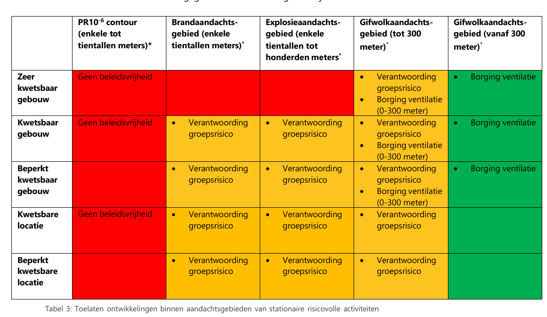
Wilt u meer weten? Bezoek dan de pagina Over IPLO
Blijf op de hoogte via onze nieuwsbrief: IPLO Nieuws

Slide 12
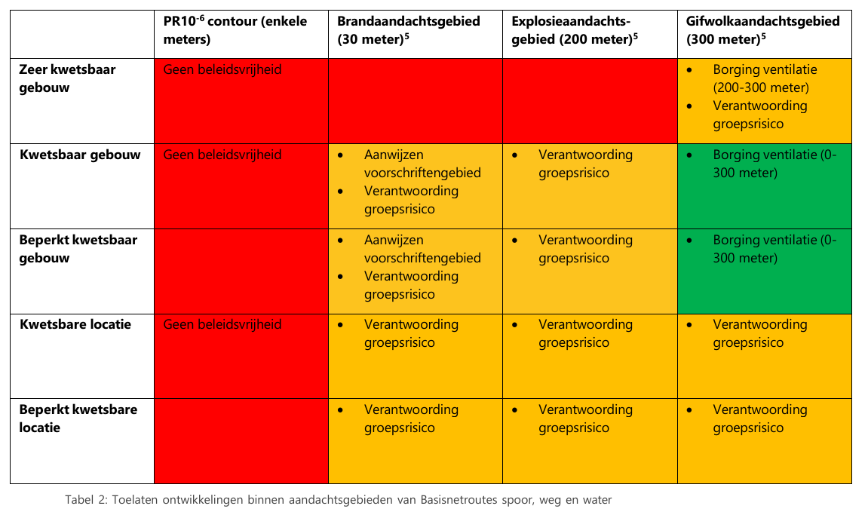
Voorbeelden van beleid EV
Wilt u meer weten? Bezoek dan de pagina Over IPLO
Blijf op de hoogte via onze nieuwsbrief: IPLO Nieuws

Slide 13
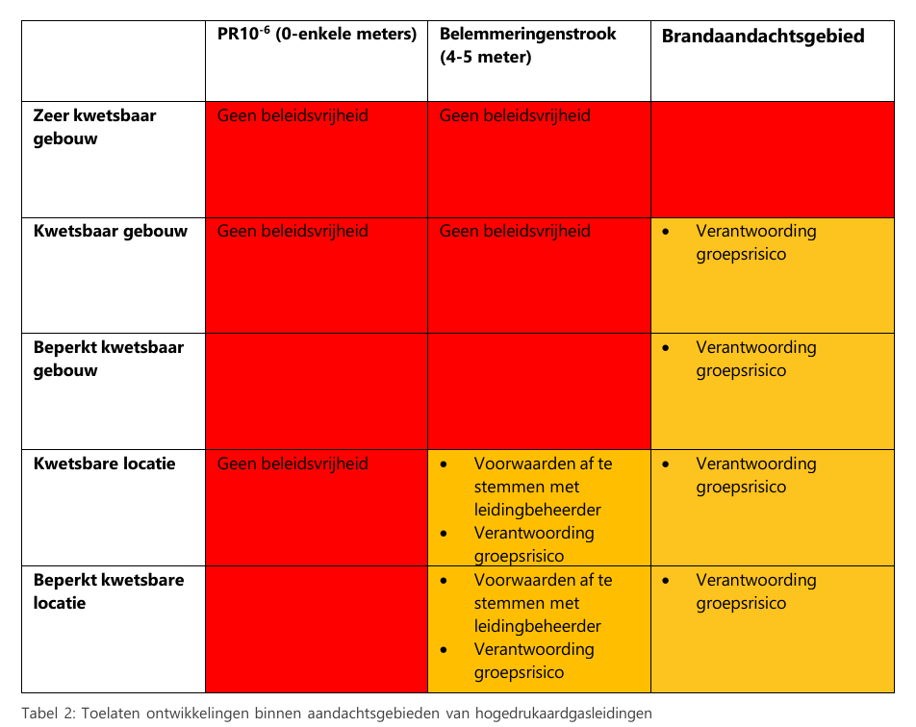
Wilt u meer weten? Bezoek dan de pagina Over IPLO
Blijf op de hoogte via onze nieuwsbrief: IPLO Nieuws

Slide 14
Dank voor uw aandacht!

